Slide 2
TẬP HÁT CỘNG ĐOÀN

Slide 3
Đk: Linh hồn tôi hớn hở reo mừng trong Thiên Chúa tôi.

Slide 4
Tk1: Đức Ma-ri-a nói rằng: Linh hồn tôi ngợi khen Thiên Chúa, và thần trí tôi reo mừng vì Thiên Chúa, Đấng cứu độ tôi.

Slide 5
Thánh Thần Chúa ngự trên tôi. Chúa sai tôi đem Tin Mừng cho người nghèo khó.
Alleluia - Alleluia:
Alleluia …

Slide 7
Ca Nhập Lễ Vui Lên Sion Thành Tâm

Slide 8
Đk: Mừng vui lên Sion! Này đây Chúa ngươi đến rồi. Mừng vui lên Sion! Ngài khấng nghe lời ngươi đó. Ngài dẫn đưa ngươi qua những hố sâu qua núi đồi. Về nơi an vui nơi suối mát trong đẹp tươi.

Slide 9
Tk1: Ngươi đang đi lần mò lê bước chân tiến trong đêm tối. Sẽ thấy ánh Sao Mai rạng ngời từ Đông nhô cao.

Slide 10
Đk: Mừng vui lên Sion! Này đây Chúa ngươi đến rồi. Mừng vui lên Sion! Ngài khấng nghe lời ngươi đó. Ngài dẫn đưa ngươi qua những hố sâu qua núi đồi. Về nơi an vui nơi suối mát trong đẹp tươi.

Slide 11
Tk2: Trông xem đây người mù được sáng đôi mắt tôn vinh Chúa. Kẻ điếc mở tai nghe người nghèo được loan tin vui.

Slide 12
Đk: Mừng vui lên Sion! Này đây Chúa ngươi đến rồi. Mừng vui lên Sion! Ngài khấng nghe lời ngươi đó. Ngài dẫn đưa ngươi qua những hố sâu qua núi đồi. Về nơi an vui nơi suối mát trong đẹp tươi.

Slide 13
Tk3: Xin Cha thương phù trì ban xuống muôn thánh ân cao quý. Hãy thánh hóa con đi chào mừng ngày sinh Ngôi Hai.

Slide 14
Đk: Mừng vui lên Sion! Này đây Chúa ngươi đến rồi. Mừng vui lên Sion! Ngài khấng nghe lời ngươi đó. Ngài dẫn đưa ngươi qua những hố sâu qua núi đồi. Về nơi an vui nơi suối mát trong đẹp tươi.

Slide 16
Bài đọc 1
Bài trích sách ngôn sứ I-sai-a.
Tôi mừng rỡ muôn phần nhờ Đức Chúa.

Slide 17
Magnificat Chúa Nhật III Mùa Vọng Năm B Lm. Kim Long 03 Câu

Slide 18
Đk: Linh hồn tôi hớn hở reo mừng trong Thiên Chúa tôi.

Slide 19
Tk1: Đức Ma-ri-a nói rằng: Linh hồn tôi ngợi khen Thiên Chúa, và thần trí tôi reo mừng vì Thiên Chúa, Đấng cứu độ tôi.

Slide 20
Đk: Linh hồn tôi hớn hở reo mừng trong Thiên Chúa tôi.

Slide 21
Tk2: Chúa trông xem phận nữ tỳ, nên từ đây gọi tôi diễm phúc, làm việc lớn trên thân này, vì danh Chúa chí thánh tuyệt luân.

Slide 22
Đk: Linh hồn tôi hớn hở reo mừng trong Thiên Chúa tôi.

Slide 23
Tk3: Chúa nâng ai khiêm ái thật, bọn quyền uy hạ khỏi ngai báu. Kẻ nghèo Chúa ban dư đầy, và xua lũ phú quý về không.

Slide 24
Đk: Linh hồn tôi hớn hở reo mừng trong Thiên Chúa tôi.

Slide 25
Bài đọc 2
Bài trích thư thứ nhất của thánh Phao-lô tông đồ gửi tín hữu Thê-xa-lô-ni-ca.
Thần trí, tâm hồn và thân xác anh em phải được gìn giữ vẹn toàn trong ngày Chúa quang lâm.

Slide 26
Thánh Thần Chúa ngự trên tôi. Chúa sai tôi đem Tin Mừng cho người nghèo khó.
Alleluia - Alleluia:
Alleluia …

Slide 28
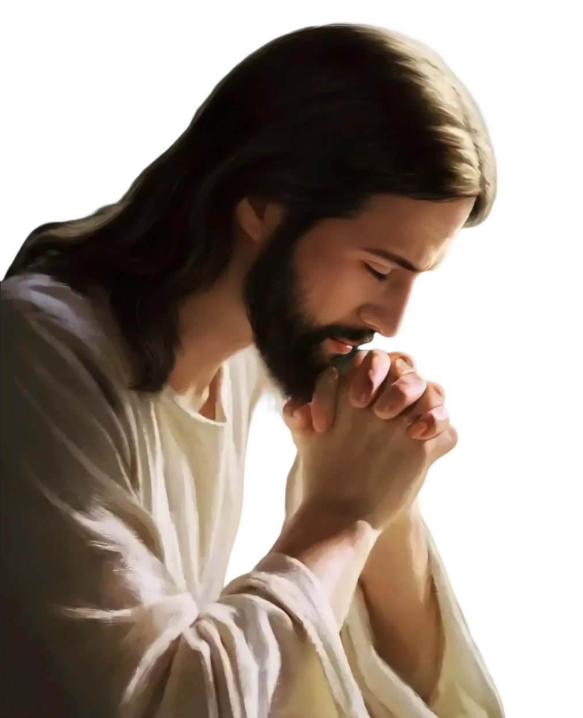
PHÚT THINH LẶNG

Slide 29
KINH TIN KÍNH

Slide 30
Tôi tin kính một Thiên Chúa là Cha toàn năng, Đấng tạo thành trời đất, muôn vật hữu hình và vô hình.

Slide 31
Tôi tin kính một Chúa Giêsu Kitô, Con Một Thiên Chúa, Sinh bởi Đức Chúa Cha từ trước muôn đời.

Slide 32
Người là Thiên Chúa bởi Thiên Chúa, Ánh Sáng bởi Ánh Sáng, Thiên Chúa thật bởi Thiên Chúa thật,

Slide 33
được sinh ra mà không phải được tạo thành, đồng bản thể với Đức Chúa Cha: nhờ Người mà muôn vật được tạo thành.

Slide 34
Vì loài người chúng ta và để cứu độ chúng ta, Người đã từ trời xuống thế.

Slide 35
Bởi phép Đức Chúa Thánh Thần, Người đã nhập thể trong lòng Trinh Nữ Maria, và đã làm người.

Slide 36
Người chịu đóng đinh vào thập giá vì chúng ta, thời quan Phongxiô Philatô; Người chịu khổ hình và mai táng, ngày thứ ba Người sống lại như lời Thánh Kinh.

Slide 37
Người lên trời, ngự bên hữu Đức Chúa Cha, và Người sẽ lại đến trong vinh quang để phán xét kẻ sống và kẻ chết, Nước Người sẽ không bao giờ cùng.

Slide 38
Tôi tin kính Đức Chúa Thánh Thần là Thiên Chúa và là Đấng ban sự sống, Người bởi Đức Chúa Cha và Đức Chúa Con mà ra,

Slide 39
Người được phụng thờ và tôn vinh cùng với Đức Chúa Cha và Đức Chúa Con: Người đã dùng các tiên tri mà phán dạy.

Slide 40
Tôi tin Hội Thánh duy nhất thánh thiện công giáo và tông truyền.

Slide 41
Tôi tuyên xưng có một Phép Rửa để tha tội. Tôi trông đợi kẻ chết sống lại và sự sống đời sau. Amen.

Slide 42
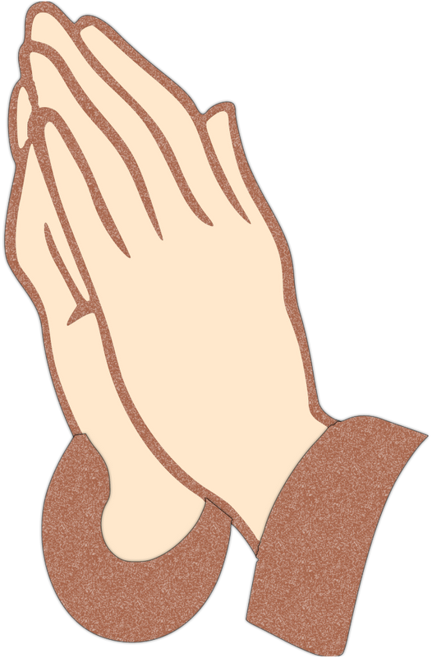
LỜI NGUYỆN TÍN HỮU
Anh chị em thân mến, chúng ta đã tiến đến Chúa nhật thứ 3 Mùa Vọng, niềm vui ngày Chúa đến dịp lễ Giáng Sinh đã gần kề. Thánh Phaolô khuyên chúng ta hãy vui mừng cầu nguyện và tạ ơn.

Slide 43
Ca Dâng Lễ
Lễ Dâng Mong Đợi
Nguyễn Duy

Slide 44
Tk1: Niềm mong đợi xin dâng lên Chúa, trong bánh thơm ly rượu ngon. Đây lễ dâng của đoàn chúng con, van xin trời cao hãy đổ xuống trần làn sương phúc ân, xóa gội buồn đau thế nhân.

Slide 45
Đk: Xin Chúa thương vui nhận lấy, niềm tri ân thành kính con dâng. Xin Chúa ban con một Chúa, để muôn người thỏa nỗi chờ mong.

Slide 46
Tk2: Lòng chân thành ăn năn thống hối, xin xót thương thứ tha tội lỗi, con thiết tha kêu cầu Chúa ơi! Nay con hỉ hoan thức tỉnh, mong đợi ngàn mây sẽ mưa, mưa tràn hồng ân cứu độ

Slide 47
Đk: Xin Chúa thương vui nhận lấy, niềm tri ân thành kính con dâng. Xin Chúa ban con một Chúa, để muôn người thỏa nỗi chờ mong.

Slide 49
Xin cộng đoàn lưu ý.
Để việc lên rước lễ được nghiêm trang, xin cộng đoàn hãy lần lượt đi theo thứ tự từng hàng ghế từ trên xuống dưới.

Slide 51
Ca Nguyện Hiệp Lễ Để Chúa Đến Nguyễn Duy

Slide 52
Tk1: Xin cho lòng chúng con luôn mở rộng chờ mong Chúa đến. Xin cho lòng chúng con luôn thắm nồng một tình yêu mến. Xin cho lòng chúng con luôn khát khao luôn ước ao: Một thế giới sướng vui dạt dào một thế giới không còn khổ đau.

Slide 53
Đk: Để Chúa đến trong cuộc đời, để Chúa đến mang ơn trời. Nguồn hạnh phúc cho con người mùa cứu rỗi cho mọi nơi.

Slide 54
Tk2: Xin cho lòng chúng con không oán hờn và không ghen ghét. Xin cho lòng chúng con luôn quảng đại và luôn tha thứ. Xin cho lòng chúng con yêu mến người yêu suốt đời. Chỉ biết sống hiến dâng phục vụ và hướng đến ân tình trời cao.

Slide 55
Đk: Để Chúa đến trong cuộc đời, để Chúa đến mang ơn trời. Nguồn hạnh phúc cho con người mùa cứu rỗi cho mọi nơi.

Slide 56
Tk3: Xin cho lòng chúng con như máng cỏ tỏa nồng hơi ấm. Nên nơi Ngài náu thân khi xuống trần một đêm cô vắng. Cho con được ủi an ai khóc than ai đắng cay. Giọt nước mắt sẽ nên nụ cười và tiếng hát vang tận trời cao.

Slide 57
Đk: Để Chúa đến trong cuộc đời, để Chúa đến mang ơn trời. Nguồn hạnh phúc cho con người mùa cứu rỗi cho mọi nơi.

Slide 58
PHÚT THINH LẶNG

Slide 60
Ca Kết Lễ Nguyện Trời Cao Kim Long

Slide 61
Đk: Nguyện trời cao đổ xuống sương mai, mây ơi mau hãy mưa Vị Cứu Tinh. Các tầng trời nói lên hiển vinh Chúa, không trung cao chiếu kỳ công tay Người.

Slide 62
Tk1: Chúa ơi, xin đừng chấp tội chúng con. Này đây Si-on lạnh vắng thành thánh điêu tàn. Giê-ru-sa-lem hoang vu, nơi xưa cha ông chúng con sum họp ngợi khen Chúa, giờ đây thành tiêu sơ.

Slide 63
Đk: Nguyện trời cao đổ xuống sương mai, mây ơi mau hãy mưa Vị Cứu Tinh. Các tầng trời nói lên hiển vinh Chúa, không trung cao chiếu kỳ công tay Người.

Slide 64
Tk2: Chúa ơi, xin đừng xét phạt thế gian. Đoàn con ăn năn tự hối nguyện Chúa thương tình. Xin thương tha muôn oan khiên, mau mau ban Ngôi Cứu Tinh trong tâm hồn khao khát ngày đêm hằng van xin.

Slide 65
Đk: Nguyện trời cao đổ xuống sương mai, mây ơi mau hãy mưa Vị Cứu Tinh. Các tầng trời nói lên hiển vinh Chúa, không trung cao chiếu kỳ công tay Người.

Slide 66
Tk3: Chúa ơi, xin Người nhớ lời hứa xưa và mau ban ơn giải thoát trần thế mong chờ. Nhân gian điêu linh hoang sơ, luôn luôn mong ơn Cứu Tinh an bình và công chính tựa cây ngàn mong mưa.

Slide 67
Đk: Nguyện trời cao đổ xuống sương mai, mây ơi mau hãy mưa Vị Cứu Tinh. Các tầng trời nói lên hiển vinh Chúa, không trung cao chiếu kỳ công tay Người.

